Slide 1
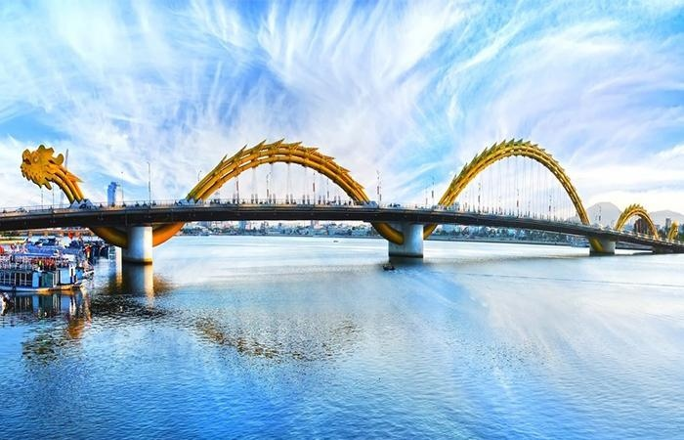



Luyện tập chung ( 168 )

Slide 2
Kiểm tra bài cũ

Slide 3
Bài 1 : (tr. 168)
(13 829 + 20 718) x 2
b) ( 20 354 – 9638) x 4
c) 14 523 – 24 964 : 4
d) 97 012 – 21 506 x 4

Slide 4
Bài 1 : (tr. 168)
(13 829 + 20 718) x 2 = 34 547 x 2
= 69 094
b) ( 20 354 – 9638) x 4 = 10 716 x 4
= 42 864
c) 14 523 – 24 964 : 4 = 14 523 – 6 241
= 8 282
d) 97 012 – 21 506 x 4 = 97 012 – 86024
= 10 988

Slide 5
Bài 3:
Tóm tắt:
3 người : 75 000 đồng
2 người : … đồng?
Bài giải
Số tiền của mỗi người là:
75 000 : 3 = 25 000 ( đồng )
Hai người nhận được số tiền là:
25 000 x 2 = 50 000 ( đồng )
Đáp số: 50 000 đồng

Slide 6
Bài giải
Số tiền của mỗi người là:
75 000 : 3 = 25 000 ( đồng )
Hai người nhận được số tiền là:
75 000 – 25 000 = 50 000 ( đồng )
Đáp số: 50 000 đồng

Slide 7
Bài giải
Hai người nhận được số tiền là:
(75 000 : 3) x 2 = 50 000 ( đồng )
Đáp số: 50 000 đồng

Slide 8
Bài 4: Một hình vuông có chu vi 2dm 4cm. Hỏi hình vuông đó có diện tích bằng bao nhiêu xăng – ti – mét vuông ?
Tóm tắt:
Chu vi : 2 dm 4cm
Diện tích : … cm² ?

Slide 9
Bài giải
Đổi 2dm 4cm = 24 cm
Cạnh của hình vuông đó là:
: 4 = 6 ( cm)
Diện tích của hình vuông đó là:
X 6 = 36 (cm² )
Đáp số: 36 (cm² )

Slide 10


C¶m ¬n c¸c em
học sinh

Slide 11


